Slide 1
Адаптація першокласників
Підготувала
в.о. директора з НВР
Юлія Лисенко

Slide 2
Тема: « Адаптація першокласників»
Мета: Дослідити та попередити першокласників з труднощами адаптації, зберегти стан психологічного здоров’я та гармонійного розвитку учнів . У жовтні 2023/2024 навчального року була проведена діагностична робота, щодо виявлення учнів, які мають труднощі з адаптацією до навчання у школі. Для легкого адаптування серед однолітків надано їм корекційно - профілактична допомога.

Slide 3
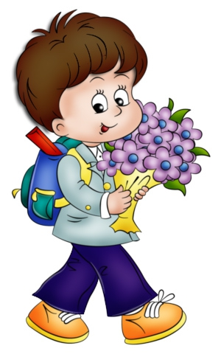
1-А клас – 17 учнів
Дівчата-6 учениць
Хлопці-11 учнів

Slide 4
1-Б клас – 18 учнів
Дівчата-7 учениць
Хлопці-11 учнів

Slide 5
Для діагностики адаптації першокласників до навчання у школі були використані такі методики:
Власні спостереження в процесі проведення занять
Опитування вчителів щодо поведінки дітей в процесі проведення занять

Slide 6
В ході діагностики були виявлені такі показники
Індивідуальна адаптація
Мотиваційна сфера
Соціальна сфера
Пізнавальна сфера

Slide 11
Перший рівень
Це високий рівень психологічної адаптації до навчання в школі - першокласник має високий рівень шкільної мотивації та навчальної активності.
Позитивно ставиться до школи, висунуті вимоги сприймає адекватно; навчальний матеріал засвоює легко; глибоко і повною мірою опановує матеріал програми, уважно слухає вказівки та пояснення; проявляє сильний інтерес до самостійної навчальної роботи, готується до всіх уроків, суспільні доручення виконує охоче і сумлінно, позитивно ставиться до однолітків.
У таких дітей є пізнавальний мотив, прагнення найбільш успішно виконувати всі вимоги, що пред'являються школою. Учні чітко дотримуються всіх вказівок вчителя, сумлінні та відповідальні, переживають, якщо одержують незадовільні оцінки.

Slide 12
Другий рівень
Це середній рівень психологічної адаптації до навчання в школі - першокласник має гарний рівень шкільної мотивації та навчальної активності.
Позитивно ставиться до школи, заняття не викликають у нього негативних переживань, він розуміє навчальний матеріал, якщо вчитель викладає його докладно, засвоює основний зміст навчальних програм, розв'язує типові задачі, зосереджений і уважний при виконанні завдань, доручень, вказівок дорослого, але під його контролем; буває зосереджений тільки тоді, коли займається чимось для нього цікавим, готується до уроків і домашнє завдання робить майже завжди, суспільні доручення виконує сумлінно, товаришує з багатьма однокласниками.
Подібні показники мають більшість учнів початкових класів, які успішно справляються з навчальною діяльністю, але виявляють меншу залежність від жорстких вимог і норм. Подібний рівень мотивації є середньою нормою.

Slide 13
Третій рівень
Це означає, що першокласник має знижений рівень шкільної мотивації та навчальної активності.
У нього позитивне ставлення до школи, але школа приваблює таких дітей поза навчальною діяльністю. Такі діти досить благополучно почуваються у школі, проте частіше ходять до школи, щоб спілкуватися з друзями, з учителем. Їм подобається почуватися учнями, мати гарний портфель, ручки, зошити. Пізнавальні мотиви у таких дітей сформовані меншою мірою, і навчальний процес їх мало приваблює. Такі учні на віддають перевагу загальним шкільним ситуаціям, але не навчальні діяльності.

Slide 14
Четвертий рівень
Першокласник перебуває у стані нестійкої адаптації до школи.
Ці діти відвідують заняття неохоче. Під час уроків часто займаються сторонніми справами, іграми. Зазнають серйозних труднощів у навчальній діяльності. При виконанні самостійних навчальних завдань не проявляє інтересу. До уроків готується нерегулярно, йому необхідний постійний контроль, систематичні нагадування та спонукання з боку вчителів і батьків, зберігає працездатність і увагу при довгих паузах; для розуміння нового матеріалу потребує значної навчальної допомоги вчителя і батьків.

Slide 15
П'ятий рівень
Першокласник має негативне ставлення до школи.
Такі діти мають серйозні труднощі в навчанні: вони не справляються з навчальною діяльністю, мають проблеми у спілкуванні з однокласниками, у взаєминах з учителем. Школа нерідко сприймається ними як вороже середовище, перебування в якому їм нестерпно. Маленькі діти (5-6 років) часто плачуть. В інших випадках учні можуть виявляти агресію, відмовлятися виконувати завдання, дотримуватися тих чи інших норм та правил. Часто у таких школярів відзначаються нервово - психічні порушення. Малюнки таких дітей, як правило, не відповідають запропонованій темі, а відображають індивідуальні уподобання дитини.

Slide 16
Висновки : В цілому діти добре адаптувалися до нових умов життя. До «групи ризику» не потрапило жодного учня.

Slide 17
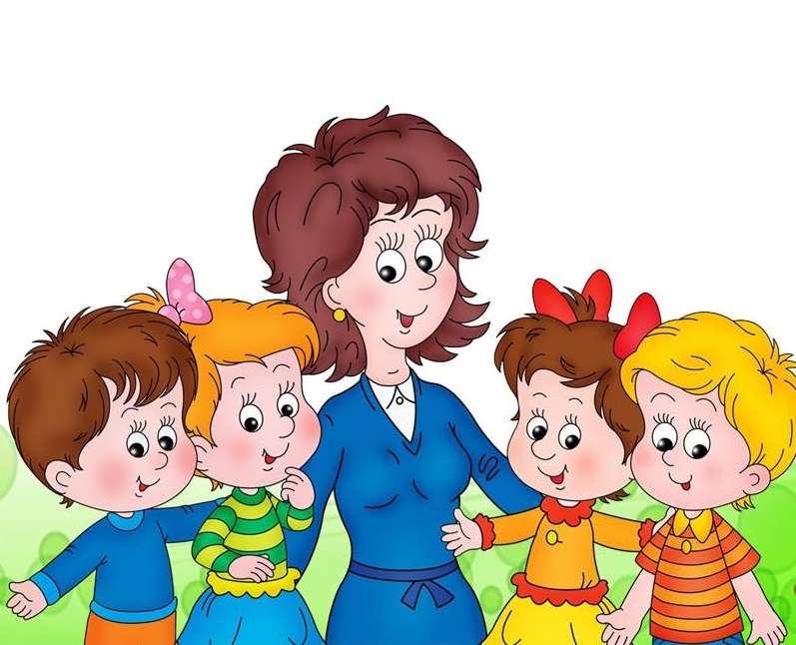
Дякую за увагу!

